Slide 1
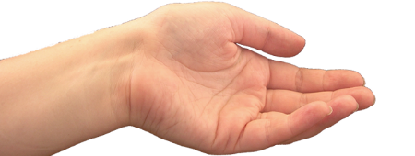
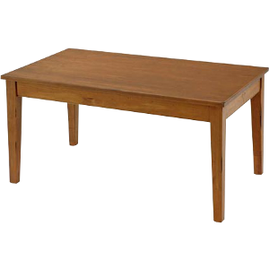
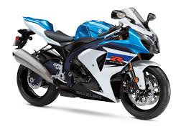
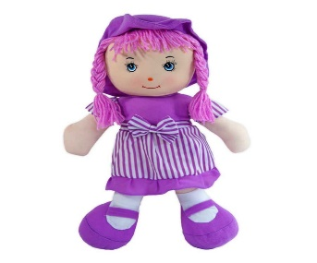
Recordemos…
a
ma
e
me
i
mi
o
mo
u
mu

Slide 2
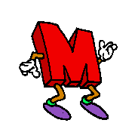
Lectura N°2: Sílabas con “M”

Slide 3
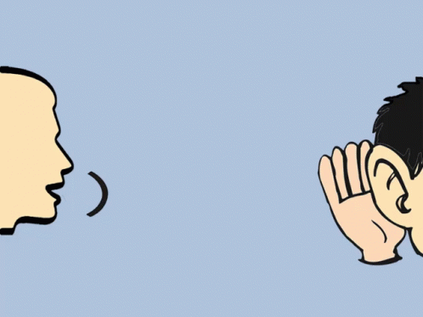
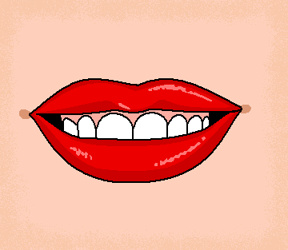
Mira
Escucha
y Repite

Slide 4
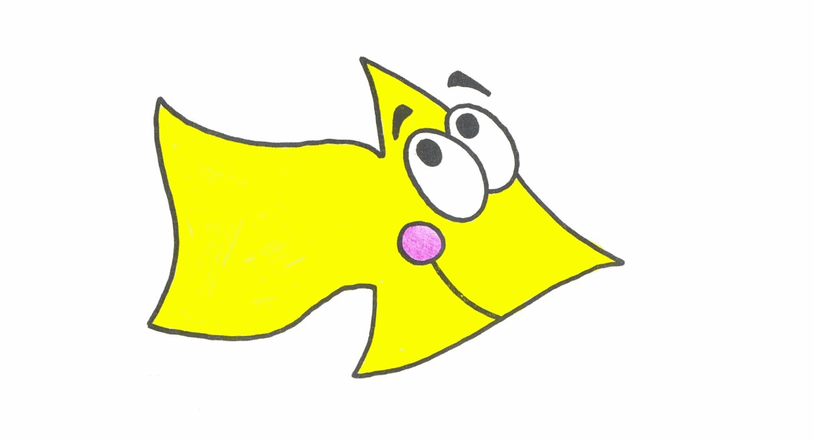
Clickear botones de audio para escuchar
me mu ma mi mo
amo mío ama mima
mamá Memo Ema Mimí

Slide 5
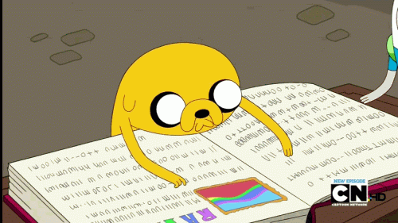
¡BUEN TRABAJO!
Ahora puedes hacerlo tú solito…

Slide 6
me mu ma mi mo
amo mío ama mima
mamá Memo Ema Mimí

Slide 7
¡LO HICISTE MUY BIEN!

